Slide 1
Тема 1. Підприємство та підприємництво як сфера професійної діяльності
Лектор: доцент КАФЕДРИ ОРГАНІЗАЦІЇ ПІДПРИЄМНИЦТВА ТА БІРЖОВОЇ ДІЯЛЬНОСТІ
Яворська ВАЛЕНТИНА ОЛЕКСАНДРІВНА

Slide 2
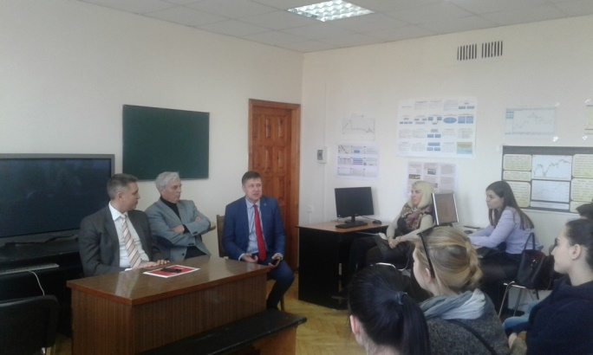
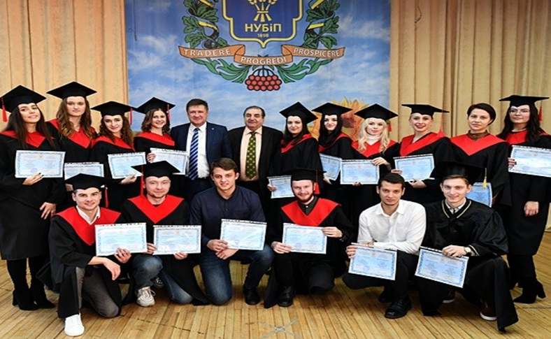
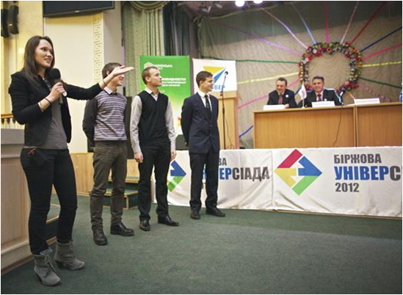
Спеціальність 076 «Підприємництво, торгівля та біржова діяльність»
Це спеціальність із надзвичайно широкими можливостями і величезними перспективами затребуваності на ринку праці оскільки фахівці даної галузі прогнозують економічну та фінансову діяльність
забезпечують ефективну аналітичну роботу
розробляють торгові бізнес-стратегії
підприємства в умовах конкуренції
надають консультаційні послуги у біржовій сфері та визначають шляхи підвищення ефективності господарської діяльності організації в цілому

Slide 3
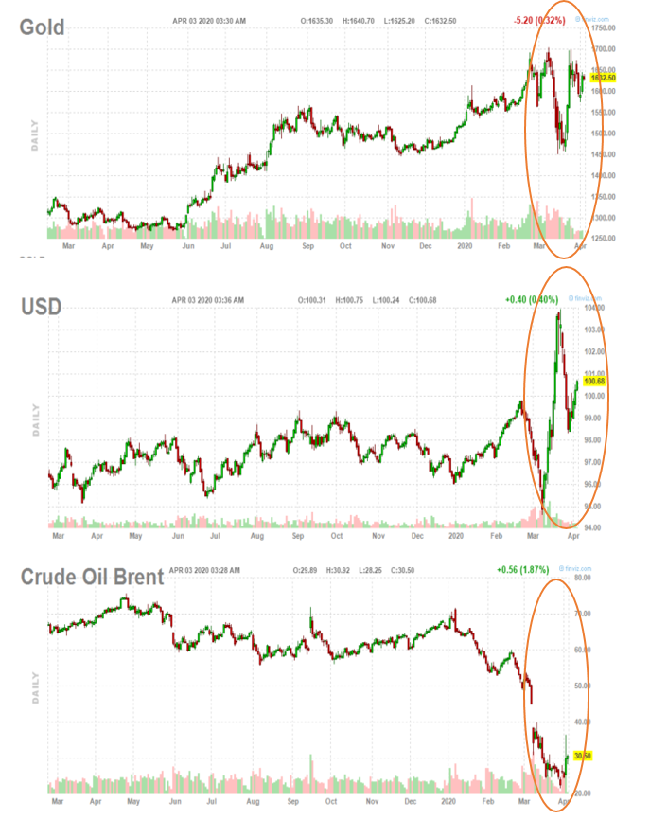
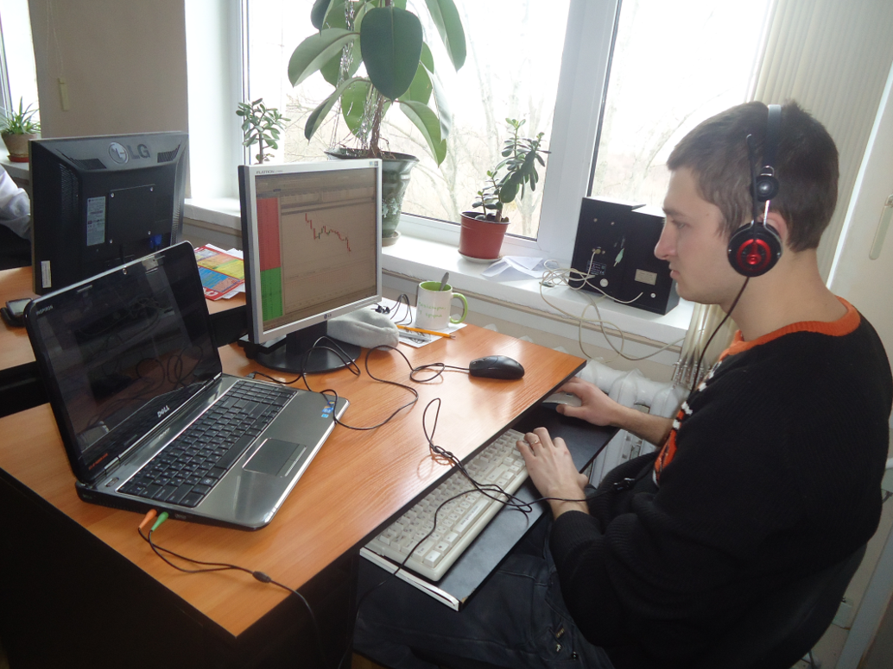
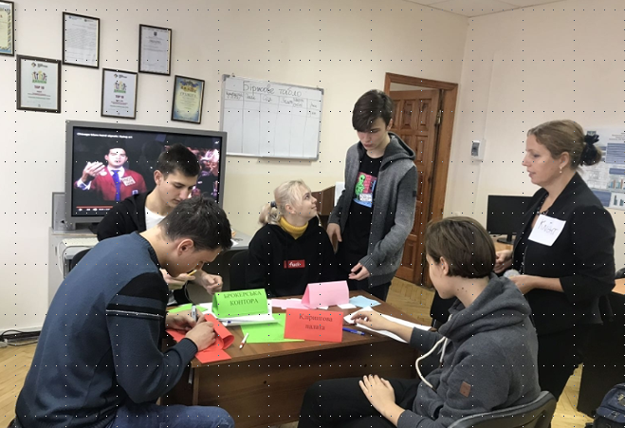
Навчально-науково-виробнича лабораторія біржової діяльності і торгівлі

Slide 4
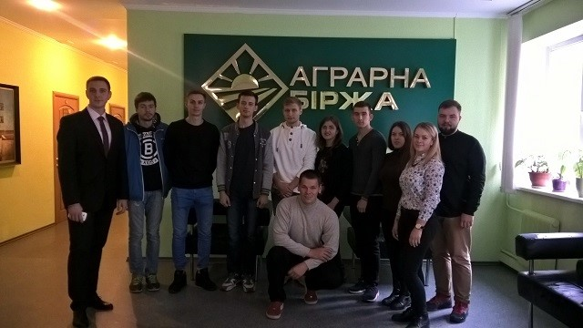
Наші роботодавці та працевлаштування випускників
агрохолдинги;
високотехнологічні компанії;
агропромислові та аналітичні компанії;
компанії, в організаційній структурі яких є відділи по роботі з цінними паперами;
товарні та фондові біржі;
фінансові установи;
брокерські контори та дилингові центри;
інвестиційні компанії та фонди;
компанії з управління активами;
клірингові та депозитарні установи;
торгівельні організації.

Slide 5
Підприємництво виступає як форма економічної активності. Це припускає орієнтацію на досягнення комерційного успіху, перспективність, інноваційний характер діяльності, незалежність і самостійність суб’єктів у прийнятті управлінських рішень здійснення бізнесу.
Це: свобода вибору напрямків і методів діяльності, самостійність у прийнятті рішень, орієнтація на досягнення успіху, отримання прибутку, відповідальність за прийняті рішення, їх наслідки та пов’язаний з ними ризик.
Основна мета підприємницької активності – виробництво та пропозиція ринку такого товару, який би викликав зацікавленість та приніс підприємцю прибуток.

Slide 6
Науковий термін «підприємництво» вперше був згаданий британським економістом Р. Кантильоном ще в XVIII столітті і розуміється як діяльність купівлі-продажу визначених товарів в умовах ризику. Пізніше поняття одержало широке поширення в різних сферах науки. Виходячи з цього, на сьогоднішній день існує велика кількість різних трактувань терміна.
Французький вчений А. Тюрго вважав основним фактором успішного існування бізнесу капітал, так як це є одним із видів суб'єктів малого і середнього підприємництва. Його завданням виступає прибуток як початковий принцип розвитку економіки. В розумінні американського економіста Р. Хизрича підприємництво є якесь виробництво нового товару, наділеного вартістю і націленого на подальшу прибуток.

Slide 7
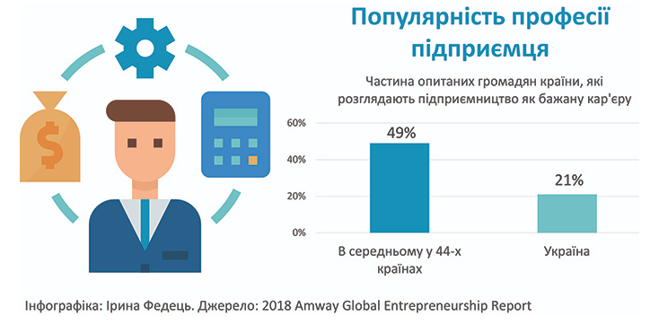

Slide 8
У Господарському кодексі України зазначається, що підприємництво - це самостійна, ініціативна, систематична, на власний ризик господарська діяльність, що здійснюється суб’єктами господарювання (підприємцями) з метою досягнення економічних і соціальних результатів та одержання прибутку. Таким чином, підприємництво - це особливий вид економічної активності (під якою розуміється доцільна діяльність, спрямована на одержання прибутку), що ґрунтується на самостійній ініціативі, відповідальності та інноваційній підприємницькій ідеї. Економічна активність являє собою форму участі людини в суспільному виробництві та спосіб одержання коштів для забезпечення життєдіяльності її самої та членів родини. Такою формою участі індивіда у суспільному виробництві є один суспільний функціональний обов’язок або їх комбінація, коли він виступає в якості:
- власника певних об’єктів, нерухомості, які приносять йому постійний і гарантований доход (власник підприємства або будинку, що здається в оренду тощо);  найманого робітника, який пропонує свою робочу силу (токар на заводі, вчитель у школі тощо);
-індивідуального виробника (―вільний художник, який живе на доходи від реалізації своїх витворів, або водій, що використовує автомобіль у якості таксі та живе на доходи від цієї діяльності);
- державного або муніципального службовця;
- менеджера;
- пенсіонера (пасивна форма участі в суспільному виробництві як наслідок минулої активності);
- учня або студента (як підготовчий етап до участі в майбутньому суспільному виробництві у конкретній формі);
- безробітного (як вимушена форма неучасті або припинення участі в суспільному виробництві);
- зайнятого оборонно-охоронною діяльністю (армія, міліція, державна безпека);
- залученого в економічно злочинну діяльність (рекет, злодійство тощо).

Slide 9
Основний принцип підприємництва - економічна свобода. Економічна свобода означає, що кожен має право розпочати й закінчити економічну діяльність. Ця свобода не гарантує підприємцю успіх його справи через те, що покупець також має економічну свободу. Економічна свобода підприємців та економічна свобода споживачів тісно пов’язані між собою. Принципами економічної свободи підприємництва є:
- вільний вибір діяльності;
- залучення на добровільних засадах до здійснення підприємницької діяльності майна та коштів юридичних осіб;
- самостійне формування програми діяльності та вибір постачальників і споживачів продукції, що виробляється;
- встановлення цін відповідно до законодавства;
вільний найм робітників;
комерційного розрахунку та власного комерційного ризику;
- залучення і використання матеріальних, трудових, природних та ін. ресурсів, використання яких не обмежене законодавством;
- вільне розпорядження прибутком, який залишається після внесення платежів;
- самостійне здійснення підприємцем – юридичною особою зовнішньоекономічної діяльності;
- використання підприємцем належної йому частки виручки на свій розсуд.

Slide 10
Складові підприємницького успіху
Сенсом всіх видів людської активності є прагнення успіху.
Успіх є дійсним, коли він отримується за допомогою дій не проти інших, а разом з іншими
Головним показником успішної діяльності підприємця є сума прибутку, який одержується завдяки реалізації підприємницької ідеї.

Slide 11
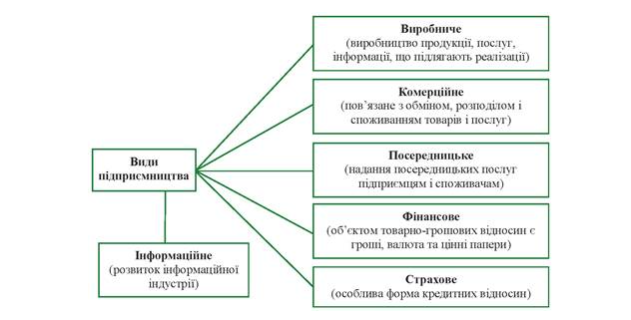

Slide 13
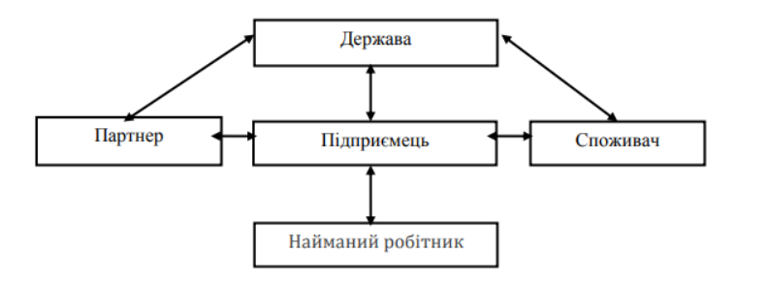
Суб'єкти підприємництва

Slide 14
ПІДПРИЄМСТВО
Маючи в своєму розпорядженні інформацією про свої виробничі можливості, будь-яке підприємство повинно знайти відповіді на наступні три питання:
- Що з товарів і послуг має бути здійснене і в якій кількості?
Як ці товари і послуги треба виробляти?
- Хто купить і зможе спожити (використовувати) ці товари і послуги?

Slide 15
Питання для самоконтролю
1. Який основний нормативно-правовий акт, що регламентує підприємницьку діяльність в Україні?
2. Розкрити сутність поняття підприємництво.
3. Назвати відмінність господарської діяльності від підприємництва.
4. Визначити поняття економічна активність.
5. Розкрити сутність свободи підприємницької діяльності.
6. Охарактеризувати принципи підприємницької діяльності.
7. Назвати суб’єктів підприємницької діяльності.
8. Визначити об’єкт підприємницької діяльності.
9. Розкрити функції підприємництва.

Slide 16
Дякую за увагу!

